Slide 1
喜报

Slide 2
近日中共福建省委老干局、中共福建省委离退休干部工作委员会下发《中共福建省委老干部局 中共福建省委离退休干部工作委员会关于确定省级“离退休干部‘六好’示范党支部”等“五个一百”名单的通知》（闽委离退工〔2023〕4号），确定中共闽南师范大学离退休第一党支部为省级“离退休干部‘六好’示范党支部”。
为深入学习贯彻习近平新时代中国特色社会主义思想和 党的二十大精神，贯彻落实全省组织部长会议暨老干部局长会议精神，中共闽南师范大学离退休党总支认真按照《中共福建省委老干部局 中共福建省委离退休干部工委印发<关于在全省离退休干部党组织和党员中开展“五个一百”创建活动的方案>的通知》要求，组织全体离退休干部党组织和党员开展“五个一百”创建活动，通过逐级推荐、资料审核、调研抽查、择优遴选，上级部门经研究决定，确定含中共闽南师范大学离退休第一党支部在内的省直单位51个党支部为省级“离退休干部‘六好’示范党支部”。

Slide 3
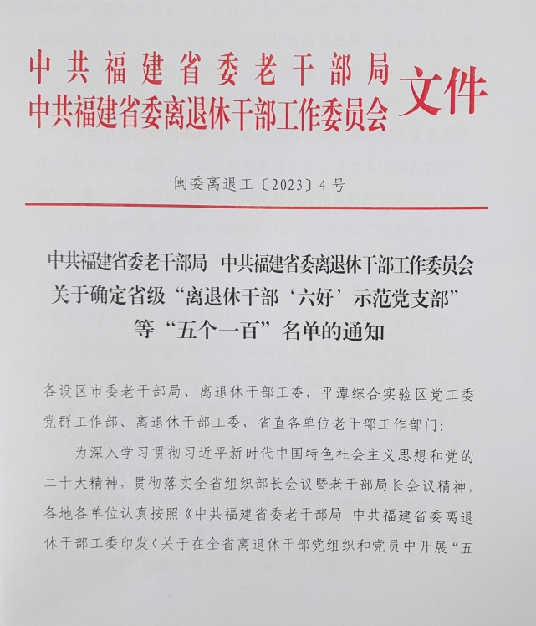
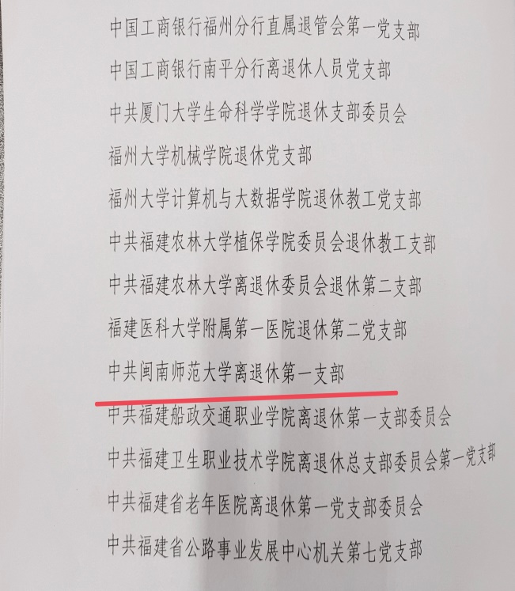
希望被确定为省级“离退休干部‘六好’示范党支部”的中共闽南师范大学离退休第一党支部在支部书记魏友山同志的带领下继续巩固提升，不断强化创建成效，发挥好示范标杆作用，努力争取更大成绩，为新发展阶段新福建建设贡献智慧和力量；充分发挥先进典型示范引领作用，推动新时代离退休干部党的建设工作高质量发展。

